Slide 1
Maatwerk en motivatie als basis voor (persoonlijke) ontwikkeling
Pascal Cuijpers

Slide 2


Slide 3
inhoud workshop:
Wat is maatwerk?
Huidige STAAT ONDERWIJS OP GEBIED VAN MAATWERK EN MOTIVATIE
BELANG VAN MAATWERK EN MOTIVATIE algemeen
INZICHTEN IN (PERSOONLIJKE) KWALITEITEN EN ROLLEN
DEBAT / VRAGENRONDJE / wvttk

Slide 4
Maatwerk: van ‘jij moet’ naar ‘ik wil’
organisatie
docent
leerling
Voldoen aan behoeften
Wensen / verwachtingen
Bieden Vertrouwen
Durven experimenteren
Deskundigheid
Diverse werkvormen hanteren
Talentontwikkeling stimuleren
meer eigen regie
Verantwoordelijkheid
Vertrouwen in organisatie
Keuzes maken
zelfstandigheid
Talenten ontwikkelen
Creëren mogelijkheden
passend lesrooster
Bieden autonomie
Bieden vertrouwen
Feedback geven
informeren

Slide 5
OESO-RAPPORT:
(Oeso = organisatie economische samenwerking en ontwikkeling)
Uitkomsten laatste oeso-rapport:
enorm gebrek aan motivatie bij leerlingen
Chaos en onrust op nederlandse scholen en in de klaslokalen
Scholen scoren voldoende bij 75% betrokkenheid les (?)
Nu 70% VOLDOENDE, JAAR EERDER 86% VOLDOENDE
ONDERWIJSINSPECTIE: ‘LERAREN TONEN TE WEINIG DIDACTISCHE VAARDIGHEDEN’ (…)
‘SUBJECTIEVE WASSEN NEUS MET SNOTTERBEL AAN CONSEQUENTIES’
Advies oeso: meer maatwerk -> meer motivatie

Slide 6
Mogelijke Oplossing:
Adaptief onderwijs, bijv. bij reken- en taalvakken door inzet ict-middelen?
Voordeel:
Sneller en betere resultaten
Nadelen:
Duur
Onpersoonlijk
Afstand leraar -> leerling groeit
Gemis wisselende werkvormen

Slide 7
Daadwerkelijke probleem:
Te vroege selectie leerlingen (groep 8 PO)
Handhaving selectie Vo (voorkom ‘afstromen’ en/of doubleren)
Leerlingen worden nu afgerekend op laagste niveau
(eind)Toetscultuur po en vo: onderwijs is geen wedstrijd!
Wat stimuleren we hiermee: demotivatie, faalangst, stress, minderwaardigheidsgevoel, verkrijgen weinig erkenning en succeservaringen, uitval

Slide 8
opiniestuk Nrc handelsblad:
Leerlinge 6 vwo beschrijft huidige onderwijs:
Vast aan niveau
Te hoge studiedruk
Weinig overeenstemming vakken
Voorstel Minder lesuren (vergelijking japan en finland)
Gemis burgerschapsvorming

Slide 9

kwaliteitenspel

Slide 10
kwaliteitenspel
In tweetallen vertellen over keuze kaartje:
Hoe heb je deze kwaliteit ingezet om succeservaringen te realiseren?
Wat heeft je dit opgeleverd?
Hoe zet je evt. deze kwaliteit in tijdens de (mentor)lessen?
Kun je meerdere kwaliteiten van jezelf benoemen?

Slide 11

Persoonlijk verhaal

Slide 12

BOEK ‘LERAREN ZIJN NET ECHTE MENSEN’
BOEK ‘Leraren hebben meer vakantie dan mensen die werken’
Scheurkalender ‘200 dagen school & scheuren’
(allen uitgeverij quirijn)

Slide 13
Leerlingen die (eigen) stimulans, vaardigheden en motivatie missen:
Weinig / geen erkenning of succeservaringen
Motivatiegebrek
Slechte(re) cijfers
onderpresteren

Slide 14
Dit kan zorgen voor:
Onzekerheid
Faalangst
Stress
minderwaardigheidsgevoel
Uitzichtloosheid
Depressie
Destructief handelen
Onrust en chaos

Slide 15
Ander voorbeeld (1):
Lezing marc lammers (coach nederlands hockeyteam vrouwen)
Waarom - niet intrinsiek - van een 5 naar een 6 willen?
Beter intrinsieke kwaliteit uitbouwen van een 8 naar een 9!
Inzetten op kwaliteiten, niet op kwantiteiten!
Hockeyvoorbeeld proberen in te zetten als motivatie-metafoor voor maatwerk in onderwijs

Slide 16
Ander voorbeeld (2):
Engels rugbyteam -19 jaar:
Naast rugbytraining balletles
Out of the box – denken
Naast kracht, inhoud en techniek inzetten op andere spiergroepen, verfijnde motoriek en motivatie
Bredere aanleg, uitbouw maatwerk
Dit voorbeeld staat niet op zichzelf!

Slide 17
Belang van loyaliteit en erkenning geven:
werkt Motiverend
Werkt constructief
Minder onzeker
Meer uitzicht
Biedt Toekomstperspectief
Men voelt zich gelukkiger
Minder spanning
Betere resultaten
Minder onrust en chaos

Slide 18
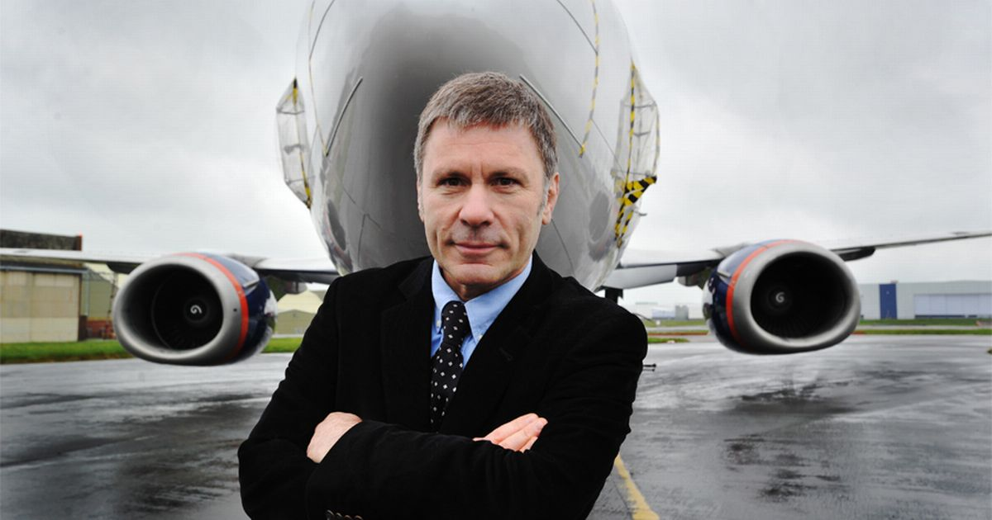
‘slash-maatschappij’

Slide 19
rollen die we in ons leven vervullen:
Vastliggende rollen:
(weinig / geen invloed)
Man
Nederlander
Zoon
Kleinzoon
Neef
oom
vrijwillige rollen:
((veel) invloed)
partner
Schoonzoon
Vriend
Kennis
Collega
Leraar
Faalangstreductietrainer
Publicist
Auteur
Schilder
Spreker
Sporter
Facebook-vriend
Twitter-contact
Linkedin-relatie
buurman

Slide 20

Omschrijf je eigen rollen

Slide 21
‘Slashen’ in de huidige maatschappij:
Vraag naar maatwerk en personalisatie in de (aankomende) 24-uurs economie
inspelen op vragen als ‘wie ben ik?’ en ‘wat ben ik?’
inspelen op behoeften consument
Veranderende rollenpatronen
Meer keuzemogelijkheden

Slide 22
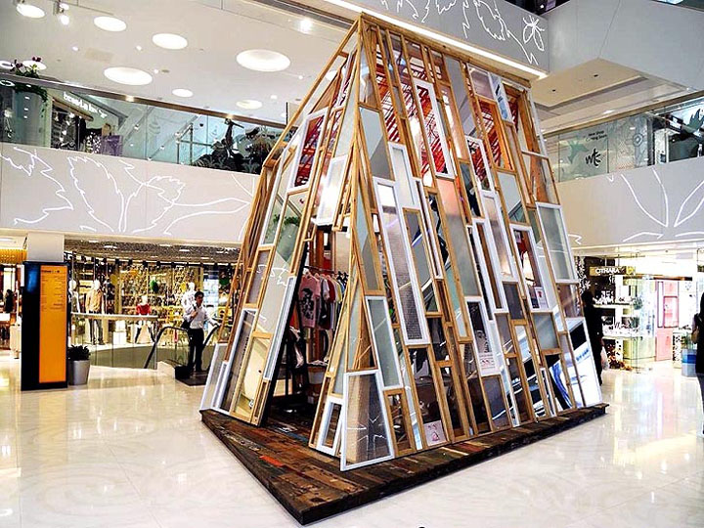
Ontwikkeling nieuwe concepten:
Concept stores
All you can eat – restaurants
Pop up – stores
Gepersonaliseerd consumeren
Spotify / netflix

Slide 23
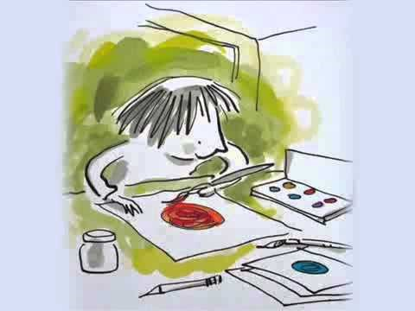
Filmpje ‘de stip’

Slide 24
Eindconclusie:
maatwerk bieden en mogen ontvangen is een belangrijk gegeven in ieders leven, t.b.v. motivatie, ontwikkeling én vreugde
Interesse, inleving en aandacht zijn speerpunten in het verkrijgen en bieden van motivatie aan leerlingen
Kies een rol die bij je past en waar je positieve energie van krijgt
Geniet van succes(sen) (bieden)
Durf te mislukken (er kunnen mooie dingen ontstaan uit mislukkingen!)

Slide 25

Vragenrondje / debat / wvttk

Slide 26

Dank voor de aandacht!

